Slide 1
Роды и племена восточных славян и их старейшины
Ситдикова Р.Р.
Учитель истории
ГБС(К)ОУ «Школа – интернат «Омет» № 86 (VI вида)

Slide 2
Повторение пройденного материала
Задание. Вставить пропущенные буквы:
Д _ _ _о _ _чи
Кри _ _ чи
По _ _ _ _
_ _ти _ и.
Дреговичи
Кривичи
Поляне
Вятичи

Slide 7
Община – объединение людей которые всем пользовались сообща.

Slide 8
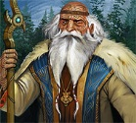
Старейшина – самый старый, мудрый и уважаемый член общины

Slide 9
Несколько соседских общин составляли племя. Племенем управляло народное собрание, которое называлось вече.
Вече-народное собрание племени.

Slide 10
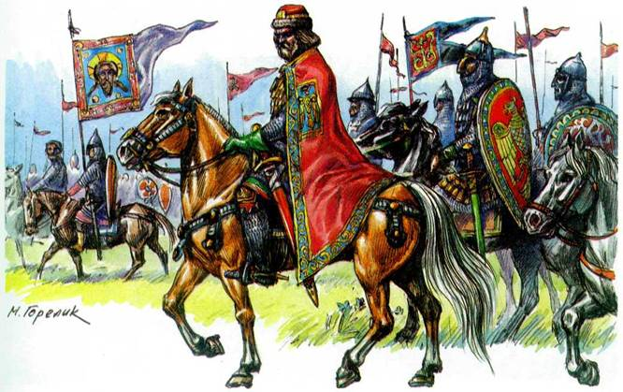
Князь – военный начальник племени.
Дружина – княжеское войско.

Slide 11
Закрепление изученного материала.
Выбрать правильный ответ.
1. Что такое род?
o Коллектив родственников, вышедших из одной семьи.
o Народное собрание
o Несколько племён
2. Что такое племя?
o Несколько родственников, живущих вместе.
o Несколько родов, живущих на одной территории, говорящих на одном языке.
o Княжеское войско
3. Что такое вече?
o Торговая площадь
o Княжеское войско
o Народное собрание
4. Самый старый, мудрый и уважаемый член общины.
o Князь
o Предводитель
o Старейшина

Slide 12
Домашнее задание.
Ст. 37-43 изучить, ответить на вопросы 3,4.

